Slide 1


Infinitivkonstruktionen mit „um … zu“, „ohne … zu“, „(an)statt … zu“

Slide 2


Was machen wir heute?
1.
Wir wiederholen den Begriff „Infinitiv“.
4.
Wir machen die Übungen.
2.
Wir merken allgemeine Regeln der Infinitivkonstruktionen.
3.
Wir lernen die Infinitivkonstruktionen
mit „um … zu“, „ohne … zu“,
„(an)statt … zu“ kennen.

Slide 3

Was ist ein Infinitiv?
Infinitiv
ist eine Verbform ohne Numerus
und Person.
Fast alle Infinitive haben
die Endung –en:
machen
wissen
sollen
prüfen

Slide 4


Infinitivkonstruktionen
Allgemeine Regeln
1. Infinitivkonstruktionen verwendet man, wenn das Subjekt im Hauptsatz und Nebensatz ein und derselbe ist.
Er kam ins Zimmer herein, ohne zu klopfen.
Er kam ins Zimmer herein. Er klopfte nicht.

Slide 5

Infinitivkonstruktionen
Allgemeine Regeln
2. Infinitivkonstruktionen mit „um … zu“, „ohne … zu“, „(an)statt … zu“ können vor und nach dem Hauptsatz stehen.
Die Studenten lernen Deutsch, um in Deutschland zu studieren.
Um in Deutschland zu studieren, lernen die Studenten Deutsch.

Slide 6

Infinitivkonstruktionen
Allgemeine Regeln
3.
Infinitiv steht immer an der letzten Stelle.
Gans ging nach Hause, ohne sich zu verabschieden.

Slide 7

Infinitivkonstruktionen
Allgemeine Regeln
4.
Wenn Infinitiv ein trennbares Präfix hat, steht „zu“ zwischen dem Präfix und der Wurzel des Verbes.
Max ging spazieren, anstatt die Wohnung aufzuräumen.

Slide 8
Präfixe
Trennbare Präfixe
Untrennbare Präfixe
ab-
an-
auf-
aus-
bei-
ein-
fest-
hin-
her-
los-
mit-
vor-
weg-
zurück-
zusammen-
be-
ge-
er-
zer-
ver-
ent-
emp-
miss-

Slide 9


Peter lernt Deutsch,
um in Deutschland zu studieren.
Infinitivkonstruktion mit „um … zu“
Finalsätzen
Diese Infinitivkonstruktion drückt ein Ziel oder eine Absicht aus.
Alex fährt im Urlaub ans Schwarze Meer,
um viel zu baden und in der Sonne zu liegen.
wozu?

Slide 10


Er ist zu jung, um alles zu verstehen.
Infinitivkonstruktion mit „um … zu“
Diese Infinitivkonstruktion kann auch das Ergebnis, das wegen des Überschusses oder Mangels sein kann, äußern.
Der See ist noch zu kalt, um darin zu baden.

Slide 11


Infinitivkonstruktion mit „ohne … zu“
Er warf den Brief auf den Tisch.
Er öffnete ihn nicht.
Er warf den Brief auf den Tisch,
ohne ihn zu öffnen.
Infinitivkonstruktion mit „ohne … zu“ verwendet man anstatt einer Negation.
Frau Schulz machte eine Reise
nach Österreich.
Sie hat kein Geld dabei.
Frau Schulz machte eine Reise nach Österreich,
ohne Geld dabei zu haben.

Slide 12


Infinitivkonstruktion mit „(an)statt ... zu“
Sie setzt sich ins Café.
Sie geht zur Vorlesung nicht.
Sie setzt sich ins Café,
statt zur Vorlesung zu gehen.
Sie benutzt man, wenn etwas anderes passiert, als die Situation erwartete.
Ich möchte in den Ferien lieber
wandern.
Ich möchte nicht am Strand liegen.
Sie drückt eine Alternative oder Gegensatz aus.
Ich möchte in den Ferien lieber wandern, anstatt am Strand zu liegen.

Slide 13



Beantwortet die Fragen
mit „um … zu“!
Wozu gehen wir auf die Post?
Wir gehen auf die Post,
um Briefe zu schicken.

Slide 14

Beantwortet die Fragen
mit „um … zu“!
Wozu gehen wir ins Lebensmittelgeschäft?
Wir gehen ins Lebensmittelgeschäft,
um Lebensmittel zu kaufen.

Slide 15

Beantwortet die Fragen
mit „um … zu“!
Wozu gehen wir in die Apotheke?
Wir gehen in die Apotheke,
um Arzneimittel zu kaufen.

Slide 16


Beantwortet die Fragen
mit „(an)statt … zu“!
Gehst du in die Schule zu Fuß oder fährst du mit dem Bus?
In die Schule gehe ich zu Fuß, anstatt mit dem Bus zu fahren.

Slide 17


Beantwortet die Fragen
mit „(an)statt … zu“!
Siehst du abends fern oder
liest du etwas?
Abends lese ich Bücher,
anstatt fernzusehen.

Slide 18


Beantwortet die Fragen
mit „(an)statt … zu“!
Bleibst du im Sommer zu Hause oder fährst zu Gast?
Anstatt im Sommer zu Hause zu bleiben, fahre ich zu Gast.

Slide 19



Beantwortet die Fragen
mit „ohne … zu“!
Kann man gut Deutsch sprechen, wenn man nicht übt?
Ohne zu üben, kann man gut Deutsch nicht sprechen.

Slide 20
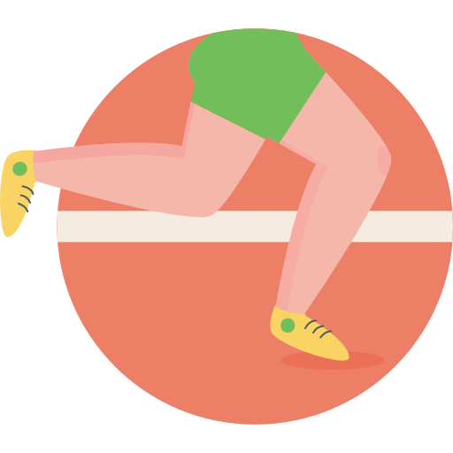
Beantwortet die Fragen
mit „ohne … zu“!
Kann man stark und kräftig sein, wenn man Sport nicht treibt?
Man kann nicht stark und kräftig sein, ohne Sport zu treiben.

Slide 21

Beantwortet die Fragen
mit „ohne … zu“!
Kann man gute Freunde sein,
wenn man einander nicht hilft?
Man kann gute Freunde nicht sein, ohne einander zu helfen.

Slide 22


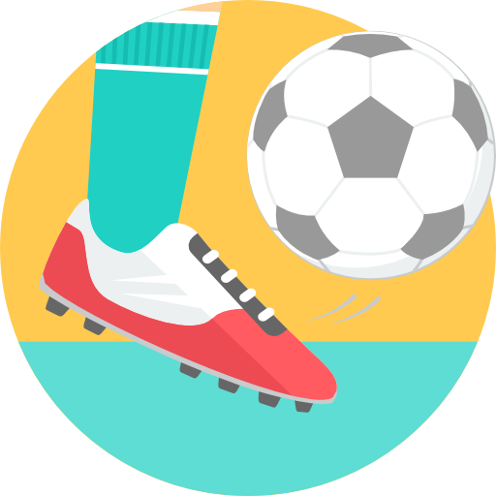
Macht aus zwei einfachen Sätzen einen komplexen Satz mit „um … zu“, „ohne … zu“, „(an)statt … zu“!
Sie fährt in den Ferien nach Italien.
Sie möchte gern ihr Italienisch verbessern.
Sie fährt in den Ferien nach Italien,
um ihr Italienisch zu verbessern.
wozu?
Sie ist fortgegangen.
Sie hat kein Wort gesagt.
Sie ist fortgegangen, ohne ein Wort zu sagen.
Negation
Gegensatz
Er spielte Fußball.
Er sollte seine Schulaufgaben machen.
Er spielte Fußball, statt seine Schulaufgaben zu machen.

Slide 23



Macht aus zwei einfachen Sätzen einen komplexen Satz mit „um … zu“, „ohne … zu“, „(an)statt … zu“!
Der Autofahrer fährt in der Nacht Auto. Er hat das Licht nicht angeschaltet.
Der Autofahrer fährt in der Nacht Auto, ohne das Licht anzuschalten.
Negation
Ich sehe täglich Nachrichten.
Ich möchte immer gut informiert sein.
Ich sehe täglich Nachrichten,
um immer gut informiert zu sein.
wozu?
Sie sollte in der Stunde aufpassen.
Sie träumte.
Statt in der Stunde aufzupassen, träumte sie.
Gegensatz

Slide 24
Wiederholen wir noch einmal!
1.
Es gibt 3 Infinitivkonstruktionen
in der deutschen Sprache:
um … zu,
ohne … zu,
(an)statt … zu.

Slide 25
Wiederholen wir noch einmal!
2.
Infinitivkonstruktion mit
„um … zu“ verwendet man in den Finalsätzen, die die Frage wozu? beantworten.
3.
Infinitivkonstruktion mit „ohne … zu“ verwendet man anstatt einer Negation.
4.
Infinitivkonstruktion mit „(an)statt ... zu“ drückt eine Alternative oder Gegensatz aus.

